Slide 1

Výzkumy v ISK
Co s daty z dotazníků?

Slide 2
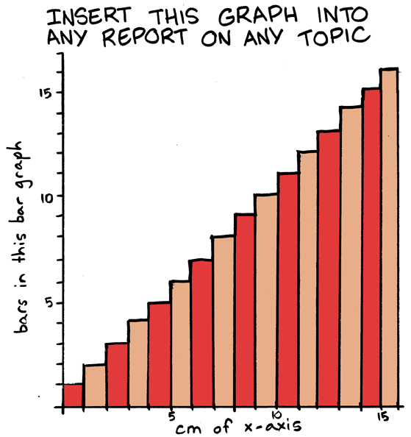

Slide 3
Deskriptivní vs. induktivní statistika
Deskriptivní: popis rozložení proměnných
Induktivní: hledání vztahů mezi proměnnými
Začínáme zkoumáním jednotlivých proměnných, teprve potom analyzujeme jejich vztahy
Účelem analýzy je „zpřístupnit data graficky, tabulkově a výpočtem statistických charakteristik“ (Hendl 2009)
Znalost vztahu mezi proměnnými umožňuje predikci a explanaci (Punch 2008)

Slide 4
Než začneme…
Teorie
Hypotézy
Operacionalizace
Vzorkování
Sběr
Interpretace
Validizace
Analýza

Slide 5

4. Zkoumání měřitelnosti
3. Hledání proměnných a vztahů
2. Definice pojmů
1. Dekompozice tématu

Slide 6
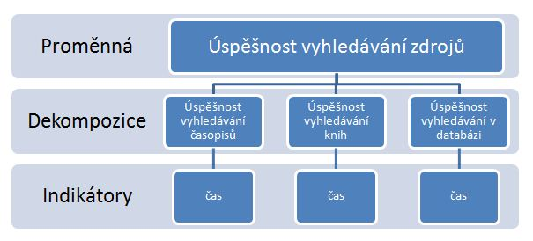
Dekompozice

Slide 7
Druhy proměnných
Kardinální
věk
Ordinální
vzdělání
Nominální
výše platu
pohlaví
knihovna, kam chodím
škály „vůbec, málo, často…“

Slide 8
Druhy proměnných
Nezávislá proměnná
Závislá proměnná

Slide 9
Vztahy mezi proměnnými
Nepravá korelace
Vývojová sekvence
Chybějící střední člen
Nepravá příčina
A
A
X
X
B
B
X
A
B
A
B
X

Slide 10

Co s daty?

Slide 11

Krok 1: Čištění dat
„Garbage in, garbage out!“

Slide 12
GIGO
Chyby při zpracování
  Chyby při přepisování, vkládání
  Chyba řádu, desetinné čárky
  Záměny znaků…
Kontrola dat
  Kontrola okem („vytisknout a řádek po řádku zkontrolovat“ Hendl, 2009)
  Předběžné grafické zobrazení dat

Slide 13
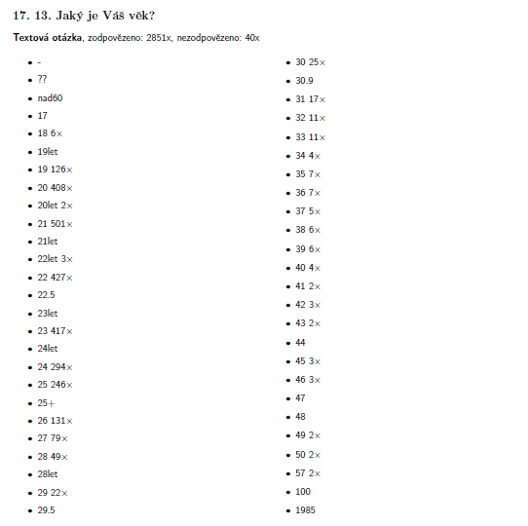
Chybně vyplněné položky je nutné překódovat

Slide 14
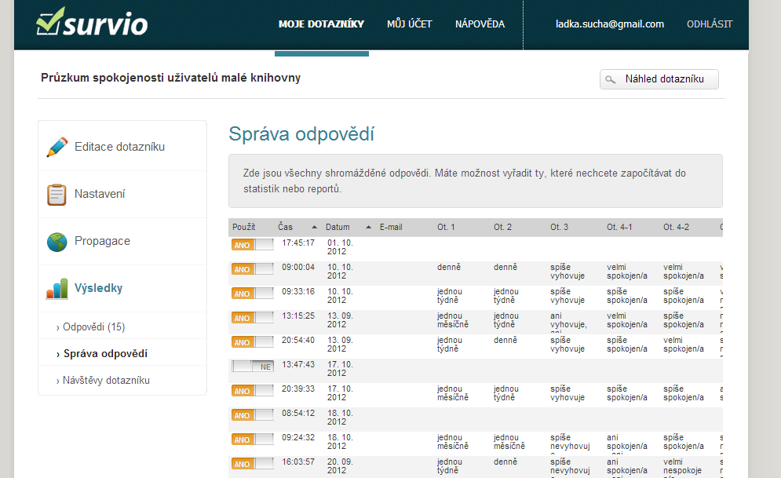
Kontrola jednotlivých odpovědí
SURVIO: odpověď můžete „vypnout“, ale ne změnit

Slide 15
Kontrolujeme
Míru vyplnění dotazníku
  Rozhodnout se, co považujeme za vyplněný dotazník, nevyplněné dotazníky vyřazujeme
Způsob vyplnění dotazníku
  „Proklikání“ dotazníku (vybírání prvních hodnot atd.)
Extrémní hodnoty
  Co s nimi?
Chybějící hodnoty

Slide 16
Co s chybějícími hodnotami?
Hodnota „nevím, nemohu odpovědět“
Jsou výskyty rozděleny náhodně?
Způsoby kontroly:
  rozdělit soubor na skupiny záznamů s chybějícími hodnotami a bez nich, porovnat charakteristiky obou souborů
  Kontrola korelací vyplnění/nevyplnění s jinou proměnou

Slide 17
Co s chybějícími hodnotami?
Rozhodnout se, zda:
Ponechat chybějící hodnotu
Vymazat jednotku (respondenta)
Vymazat proměnnou
Imputovat
  Odhad scházející hodnoty (regresní analýza)
  Nahrazení průměrnou hodnotou subpopulace

Slide 18
Krok 2: základní statistické operace
Zjišťování středních hodnot
  průměr
  modus
  Medián
Popis rozložení u kardinálních proměnných:
  percentily
  rozptyl
Třídění
  prvního stupně
  druhého stupně…

Slide 19
Střední hodnoty
Tři různé míry centrální tendence:
MODUS je hodnota, která se v datech vyskytuje nejčastěji.
MEDIÁN dělí řadu výsledků seřazených podle velikosti na dvě stejně početné poloviny
ARITMETICKÝ PRŮMĚR je součet všech hodnot vydělený jejich počtem

Slide 20

Aritmetický průměr
V roce 2011 dosáhla v ČR průměrná mzda výše 24 319 Kč. Můžeme z toho usuzovat, že typický Čech má plat 24 319 Kč?

Slide 21
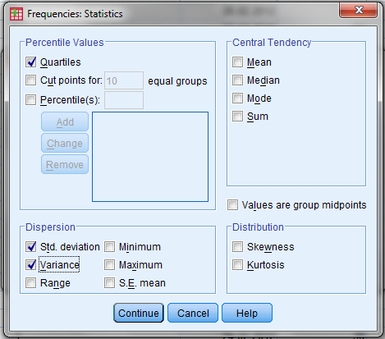
Percentily
Nejčastěji používané:
MEDIÁN (x50)
KVARTILY (x25, x50, x75)
DECILY (x10, x20, x30, x40, x50, x60, x70, x80, x90)

Slide 22
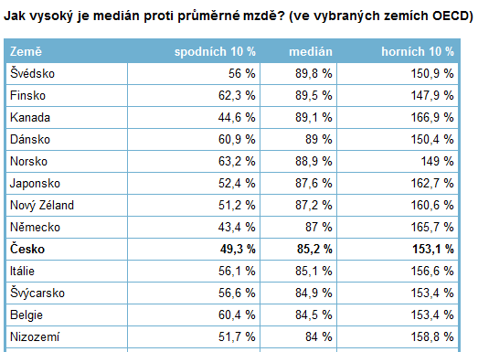
Percentily
http://finexpert.e15.cz/jak-se-lisi-prumerna-mzda-a-median

Slide 23
Rozptyl
Rozptyl je definován jako střední hodnota kvadrátů odchylek od střední hodnoty (průměru).
vyjadřuje variabilitu rozdělení souboru náhodných hodnot kolem její střední hodnoty.

Slide 24
Směrodatná odchylka
SMĚRODATNÁ ODCHYLKA je druhá odmocnina rozptylu, a v podstatě nám říká, uvnitř jakého intervalu okolo průměru leží zvolené procento případů
Čím je směrodatná odchylka menší, tím lépe pro aritmetický průměr

Slide 25
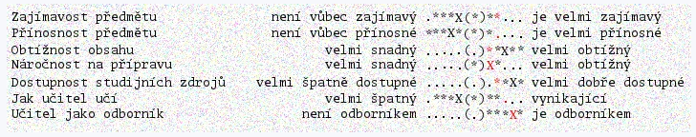
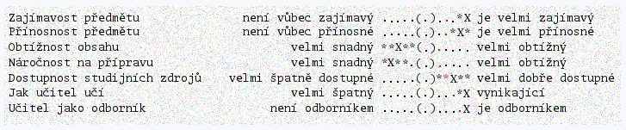
Směrodatná odchylka (příklady)

Slide 26
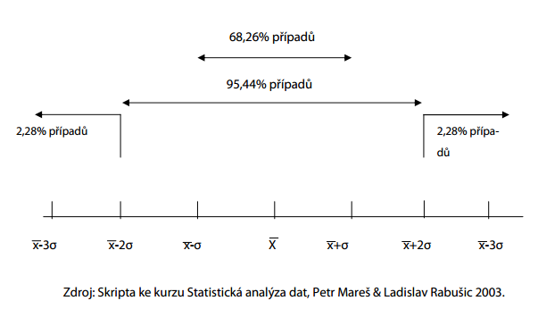
Směrodatná odchylka

Slide 27
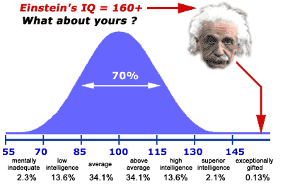
Směrodatná odchylka (příklad)
Zdroj: http://wilderdom.com/intelligence/IQUnderstandingInterpreting.html

Slide 28
Třídění prvního stupně
Nejjednodušší statistická operace
Rozdělení četností výskytu hodnot proměnných
Tabulka nebo graf
  výsečový
  sloupcový
  skládaný sloupcový

Slide 29
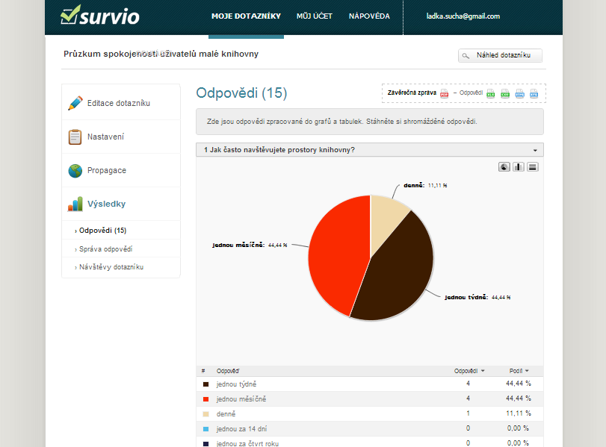
Třídění prvního stupně
Třídění prvního stupně za vás udělá aplikace

Slide 30
Zobrazování dat
Tabulka četností
  První přehled výsledků měření
  Vhodné pro uvedení přesných čísel
  Absolutní / relativní / validní / kumulativní četnosti
Graf četností
  Názornější
  Používají se validní četnosti
  Osa X: hodnoty proměnné
  Osa Y: četnosti

Slide 31
Tabulky četností
Jaké je Vaše vzdělání?
 |  | Četnost odpovědí | Relativní četnost | Validní relativní četnost
Validní hodnoty | Základní | 46 | 7,5 % | 7,6 %
 | Základní vyučen /střední bez maturity | 62 | 10,1 % | 10,2 %
 | Střední s maturitou | 307 | 50,1 % | 50,5 %
 | Pomaturitní nástavba, VOŠ | 40 | 6,5 % | 6,6 %
 | Vysokoškolské | 153 | 25,0 % | 25,2 %
 | Celkem validní hodnoty | 608 | 99,2 % | 100,0 %
Chybějící hodnoty (neví, neodpověděl/a) | Chybějící hodnoty | 5 | 0,8 %
Celkem |  | 613 | 100,0 %
Takto vypadá správně a úplně vyplněná tabulka – obsahuje:
počty validních y chybějících hodnot
absolutní i relativní četnosti
validní relativní četnosti

Slide 32
Grafy
Koláčový (výsečový)
Sloupcový
Skládaný sloupcový
Spojitý
…

Slide 33
Koláčový graf (výsečový)
Vhodný pro:
  Třídění prvního stupně (jedna datová řada)
  porovnání četností u nominálních proměnných, které nemají příliš mnoho hodnot (méně než 7)
  Pokud hodnoty, které chcete vykreslit, nejsou nulové
  Pokud hodnoty představují část celku

Slide 34
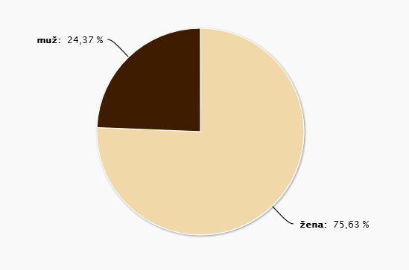
Koláčové grafy

Slide 35
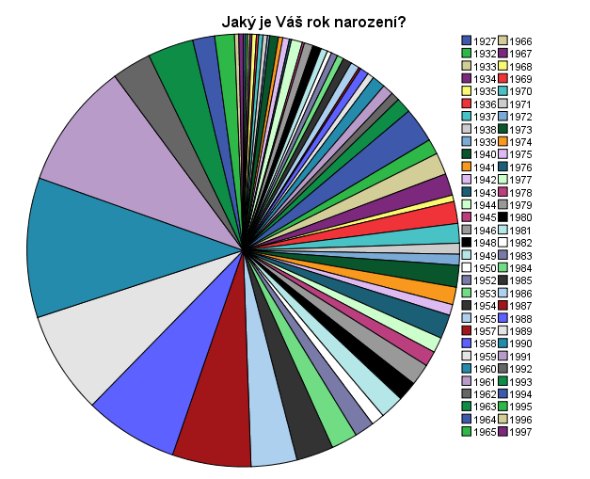
Koláčové grafy

Slide 36
Sloupcový graf
Vhodný pro:
  Porovnání položek
  Ordinální proměnné a kardinální proměnné s menším počtem kategorií
  Znázornění změn za časové období (třídění druhého stupně)

Slide 37
Sloupcový graf

Slide 38
Skládaný sloupcový graf
Běžný skládaný graf:
  znázornění vztahu jednotlivých položek k celku s porovnáním podílu každé z hodnot na celkové hodnotě v různých kategoriích
100% skládaný graf:
  porovnání procentuálního podílu (relativních četností) jednotlivých hodnot na celkové hodnotě v různých kategoriích
  např. porovnání Lickertových škál v bateriích otázek

Slide 39
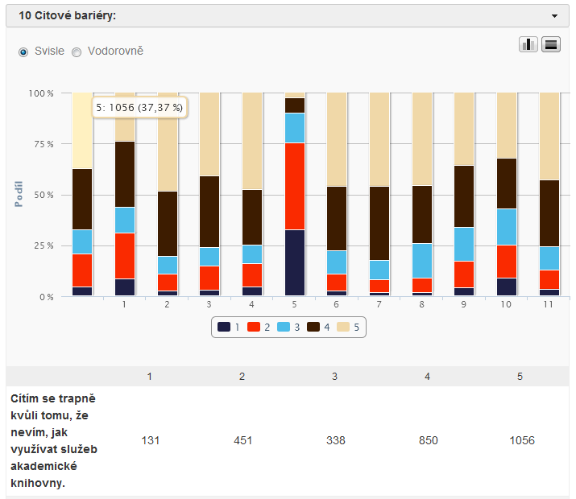
Skládaný sloupcový graf
1 - Cítím se trapně kvůli tomu, že nevím, jak využívat služeb akademické knihovny
2 - Jsem zmatený z mnoha záležitostí týkajících se vysoké školy.
3- Nejsem si jistý/á, jak mám začít v knihovně vyhledávat.
---
1 – rozhodně souhlasím
2 – spíše souhlasím
3 – ani souhlasím, ani nesouhlasím
4 – spíše nesouhlasím
5 – rozhodně nesouhlasím

Slide 40
Spojnicové grafy
Vhodné pro:
  Kardinální proměnné
  Zobrazení souvislých dat v čase – stejných časových intervalech (třídění druhého stupně)

Slide 41
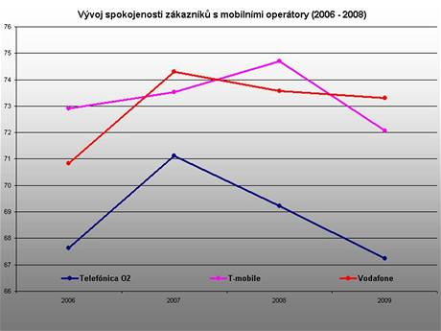
Spojnicové grafy

Slide 42
Tipy pro znázornění dat
Uvádějte tabulky četností i grafy
V tabulkách zvýrazněte potenciálně zajímavá data
Užívejte správně grafy (ne koláčový pro spojité proměnné!)
Okomentujte nejzajímavější zjištění (ne pouze „v přehledné tabulce vidíme výsledky…“ ☺)

Slide 43
Třídění druhého stupně
Zhodnocení složitějších výzkumných otázek a hypotéz
  Porovnání četností u různých skupin
  Porovnávat vždy pouze relativní četnosti!
Příklad otázky:
Jak se liší frekvence ochota absolvovat náš kurz u lidí podle pohlaví?

Slide 44
Třídění druhého stupně
Nevystačíte si již s jednoduchým online nástrojem typu Survio
U výzkumů s vysokým počtem respondentů→ nutnost exportovat data do Excelu a pracovat v Excelu nebo statistickém programu
  SPSS
  Statistica
  R
  …
SPSS a Statisticu najdete v INETu, R je volně šiřitelný software (GNU/GPL)

Slide 45
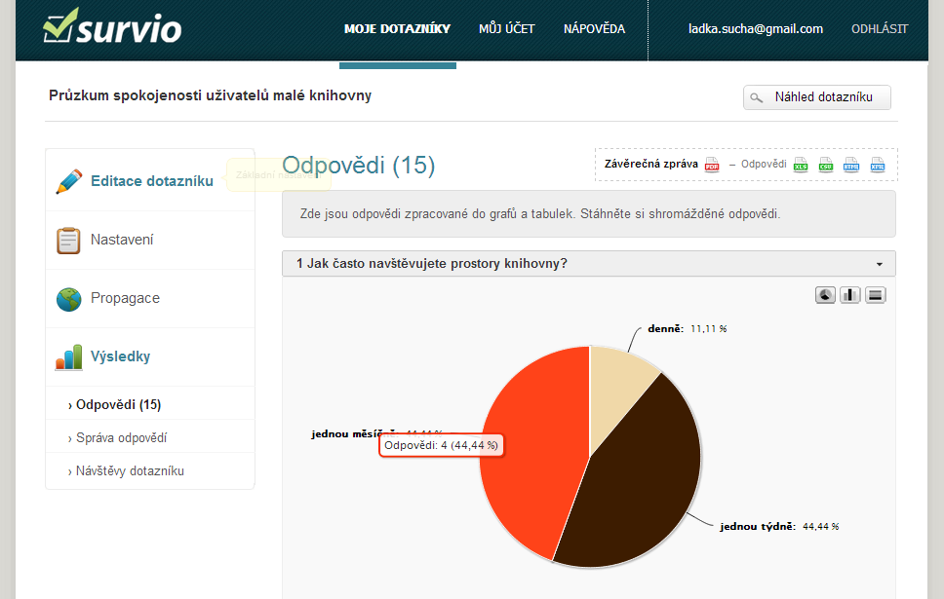
Export dat
Export jednotlivých odpovědí

Slide 46
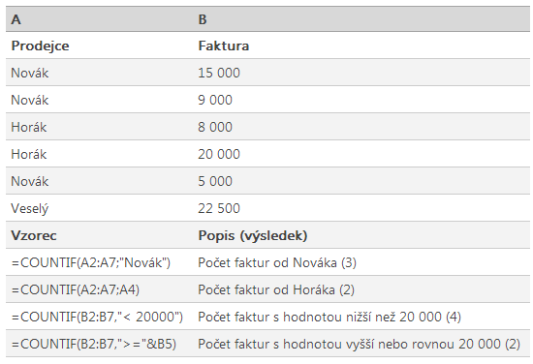
Excel – četnosti (příkaz)
Příkaz COUNTIF – pro počítání absolutních četností (třídění prvního stupně)
Zdroj: http://office.microsoft.com

Slide 47
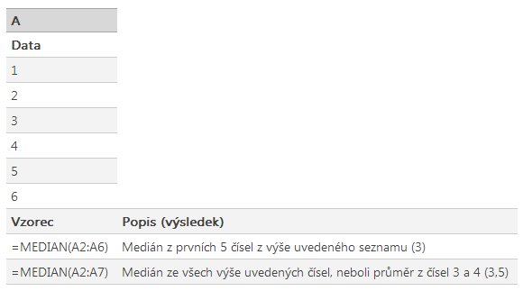
Excel - míry centrální tendence
Medián
Podobně průměr: http://office.microsoft.com/cs-cz/excel-help/funkce-dprumer-HP010062266.aspx?CTT=3
Podobně modus: http://office.microsoft.com/cs-cz/excel-help/funkce-mode-HP010062522.aspx?CTT=3
Zdroj: http://office.microsoft.com

Slide 48
Excel – kontingenční tabulky
Funkce Vložení
  Tabulka
  Kontingenční tabulka
  Kontingenční graf

Slide 49
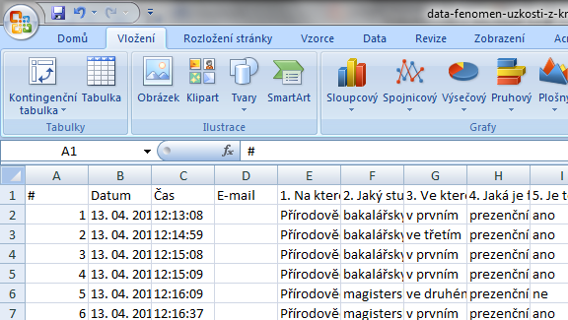
Excel – kontingenční tabulky

Slide 50
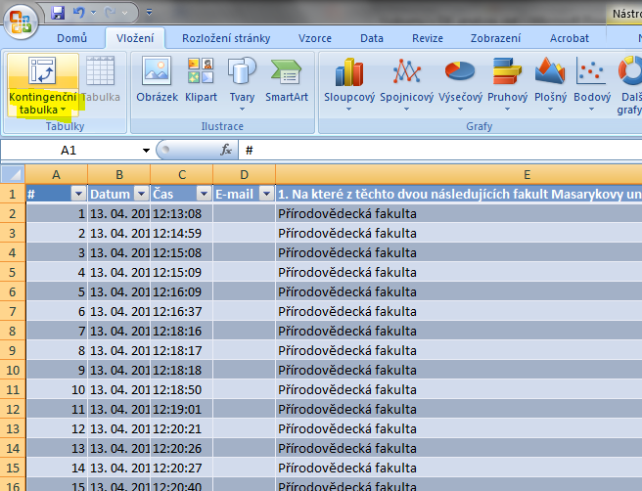
Excel – kontingenční tabulky

Slide 51
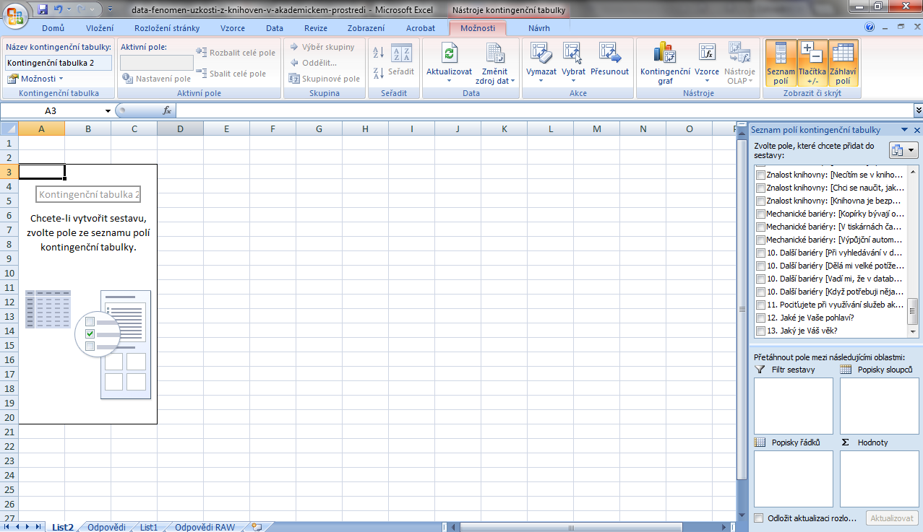
Excel – kontingenční tabulky
Zde vybíráme proměnné a přetahujeme je do políček „popisky řádků“ a „popisky sloupců“. Nakonec vybereme , co se bude zobrazovat v políčku „hodnoty“.
Filtrem si můžete „vyfiltrovat“ odpovědi – např. pokud chcete zobrazit jen odpovědi u žen, pak zadáte do filtru pohlaví a v tabulce nastavíte

Slide 52
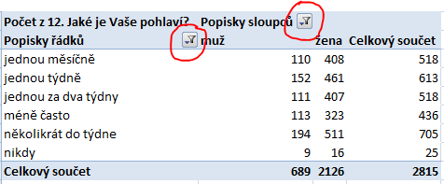
Excel – kontingenční tabulky
Zde vybereme, jaké hodnoty proměnné se mají zobrazovat (např. pokud nechceme zobrazovat, nezahrneme odpověď „nevím“, nebo vynechanou odpověď)

Slide 53
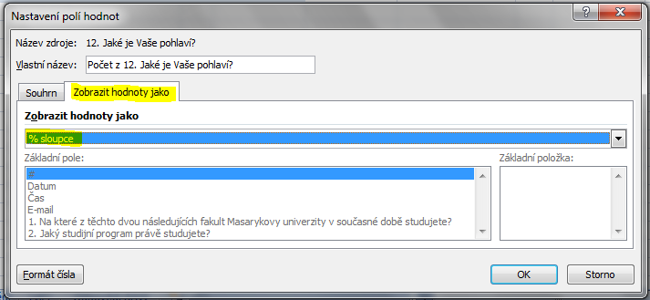
Excel – kontingenční tabulky
Pokud chceme zobrazit procenta:
klikneme pravým tlačítkem na datovou oblast a dáme „Nastavení pole“ a „Zobrazit hodnoty jako“.
Vybereme sloupcová nebo řádková procenta (je-li nezávislá proměnná ve sloupcích, pak sloupce, je-li v řádcích, pak řádky)!

Slide 54
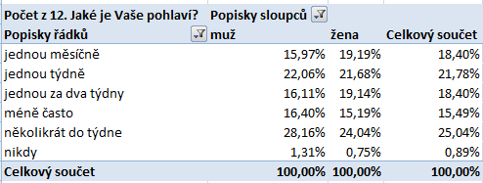
Excel – kontingenční tabulky
Kointingenční tabulka s validníémi procenty – vidíme, že mezi muži a ženami nejsou velké rozdíly ve frekvenci návštěv knihovny

Slide 55
Excel – kontingenčční grafy

Slide 56
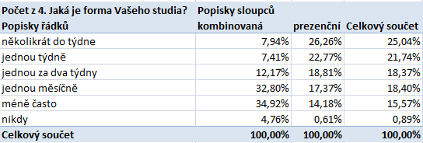
Excel – kontingenční tabulky
Jiný příklad kontingenční tabulky – zde vidíme výrazné rozdíly ve frekvenci návštěv knihovny u prezenčních a kombinovaných studentů

Slide 57
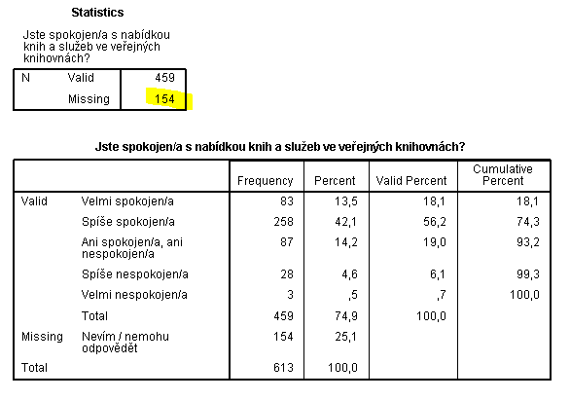
SPSS - četnosti
Třídění prvního stupně (univariační analýza)
Analyze → Descriptive Statistics → Frequencies

Slide 58
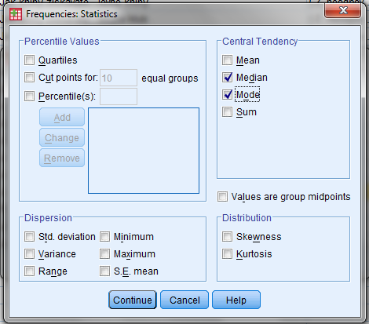
SPSS míry centrální tendence
Analyze → Descriptive Statistics → Frequencies → Statistics → Mean, Median, Mode

Slide 59
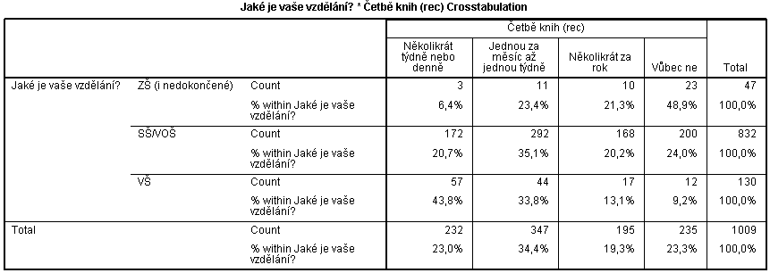
SPSS – kontingenční tabulky
Třídění prvního stupně (bivariační analýza)
Analyze → Descriptive Statistics → Frequencies

Slide 60
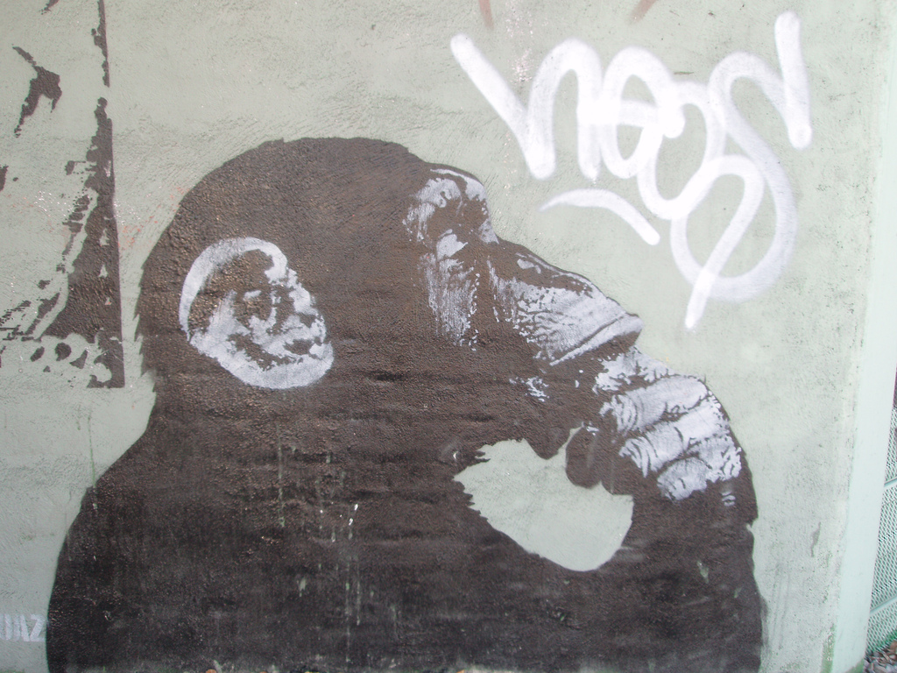
Přemýšlejte o datech!
Pozor na interpretaci!

Slide 61

Vědci zjistili, že (přemýšlejte!)…

Slide 62
…
“It is proven that the celebration of birthdays is healthy. Statistics show that those people who celebrate the most birthdays become the oldest”
S. den Hartog, Ph D. Thesis, Universtity of Groningen.

Slide 63
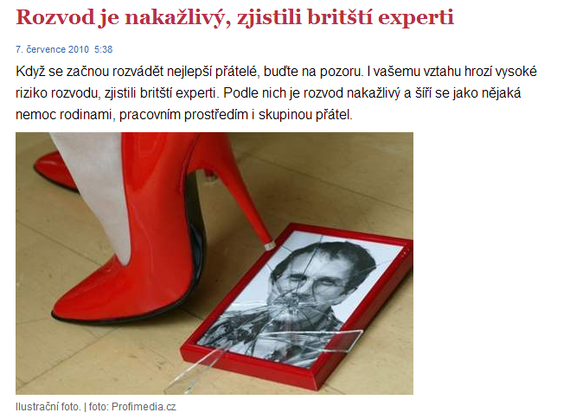

Slide 64
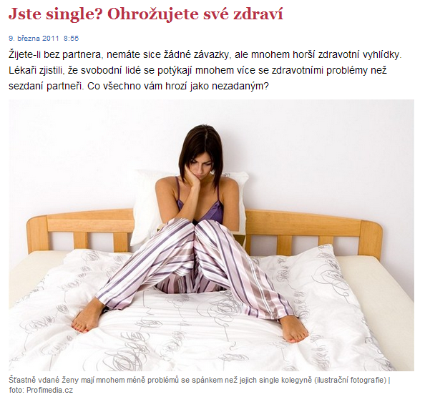

Slide 65
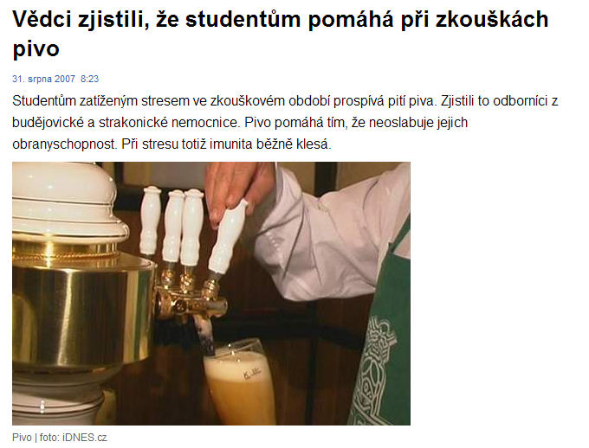

Slide 66

Vizualizujte!

Slide 67
Nástroje pro vizualizace a infografiky
http://www.easel.ly/
http://infogr.am
http://visual.ly/

